Slide 1
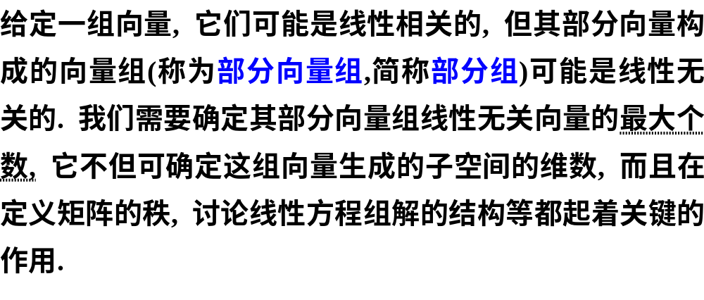
§3.4 向量组的秩

Slide 2
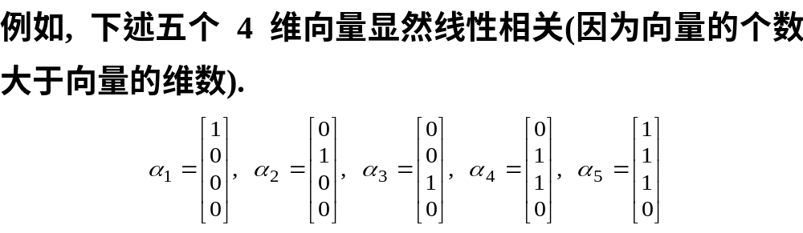

Slide 3
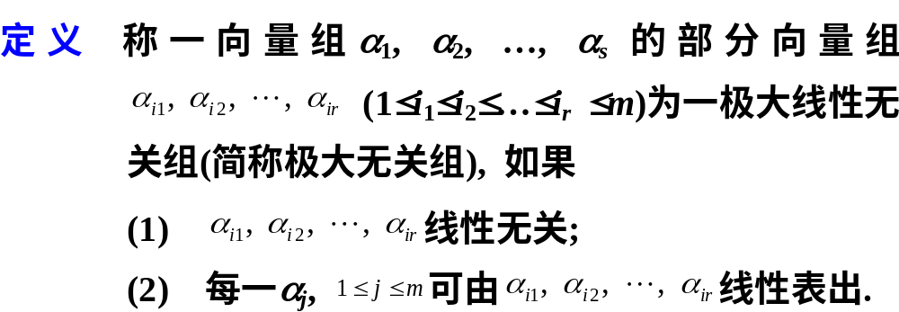
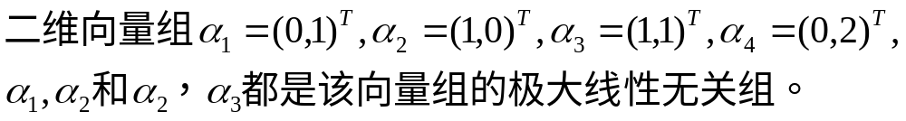
例

Slide 4
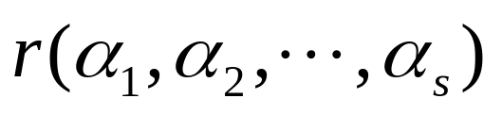
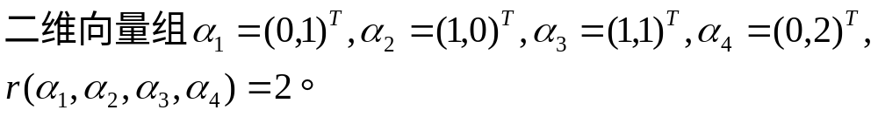
２、向量组的秩
向量组的极大无关组所含向量个数称为向量组的秩．
记作：
规定：单独零向量构成的向量组的秩为0.
例

Slide 5




① 一个向量组的极大无关组不是唯一的.
② 向量组与它的任一极大无关组等价.
③ 一个向量组的任意两个极大无关组都等价.
④ 一个向量组的任两个极大无关组所含向量个数相同.
⑤ 一个线性无关的向量组的极大无关组就是其自身.
⑥ 一个线性相关的向量组的极大无关组是其真子集.
⑦ 零向量构成的向量组不存在极大无关组.规定r(0)=0
⑧ 任何非零向量组必存在极大无关组.
⑨ 任何ｎ维向量组 如果线性无关，那么它
就是 中的极大无关组.
⑩ 显然ｎ维向量组 就是 中的极大无关组.

Slide 6
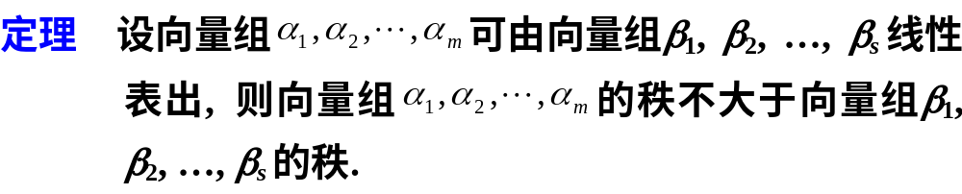
推论 等价的向量组必有相同的秩。
注意：上述推论的逆命题不成立，即秩相等的两个向量组未必等价。

Slide 7
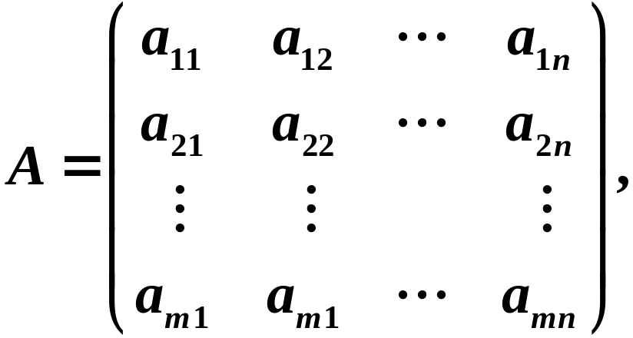
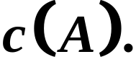
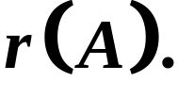
向量组的秩与矩阵的秩的关系
定义
矩阵
Ａ的列向量组的秩称为列秩，记为：
Ａ的行向量组的秩称为行秩，记为：
定理

Slide 8


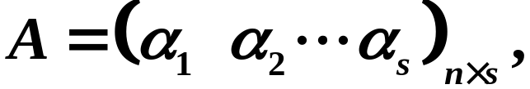
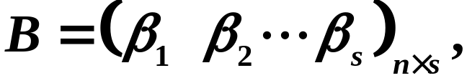
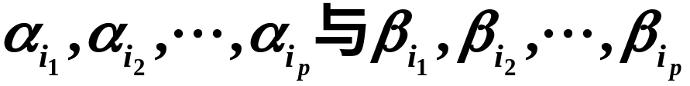
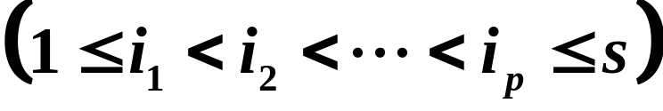

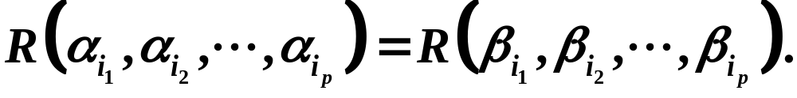
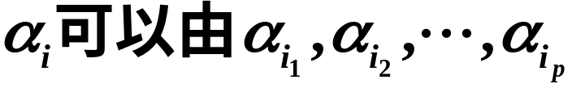

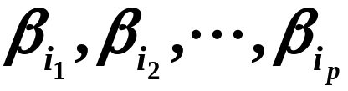

定理
已知ｎ维列向量组
若对Ａ施行初等行变换把Ａ化为
则
向量组
有相同的线性关系.
相同的线性关系是指：
①
②
线性表示，对应的
线性表示，且表达式的系数对应相同.
③
极大无关组相对应.

Slide 9
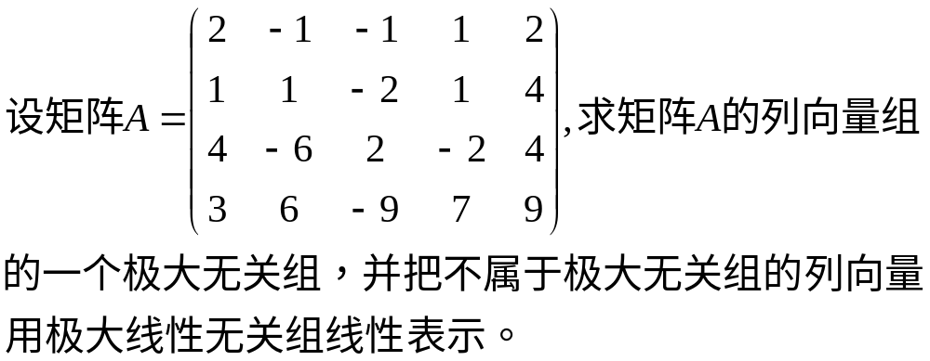
上面的这个定理给出了求极大无关组的方法：
以向量组中各向量为列向量组成矩阵后，只作初等行
变换，将该矩阵化为行阶梯形矩阵，则各非零行的首
非零元所在的列对应的向量即为所求向量组的极大线
性无关组。
例

Slide 10
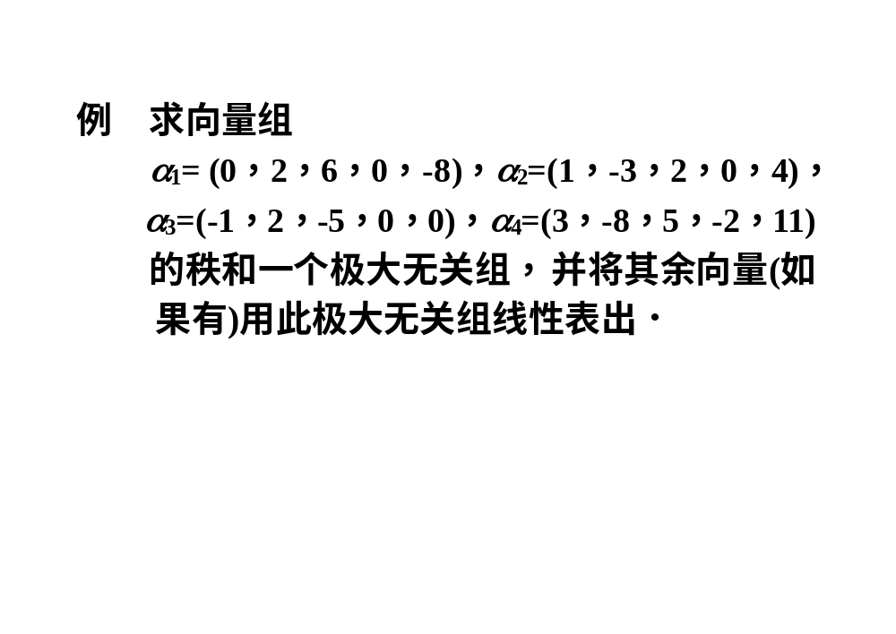

Slide 11
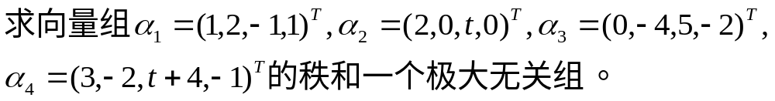
例
例 设向量组B能由向量组A线性表示，且它们的秩相等，
证明：向量组B与向量组A等价。

Slide 12
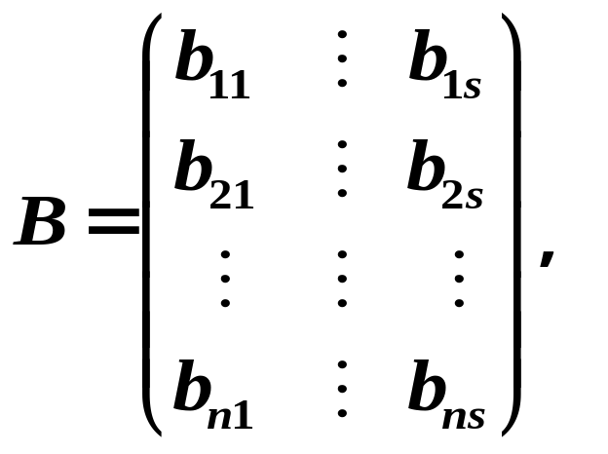
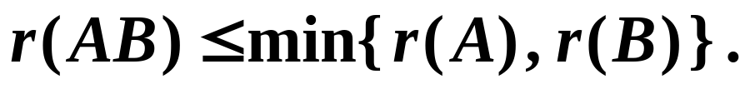
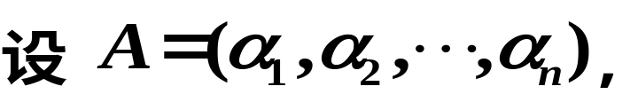

定理
设矩阵A,B可以相乘,则有
证
即AB的每个列向量是A的列向量组的线性组合,
若向量组(Ⅰ)能被向量组(Ⅱ)线性表出, 则秩(Ⅰ) 秩(Ⅱ).

Slide 13
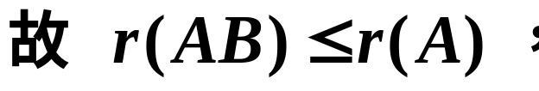
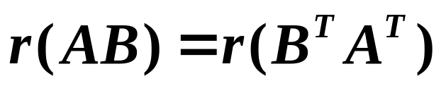
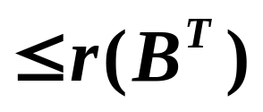
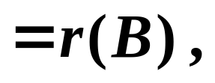
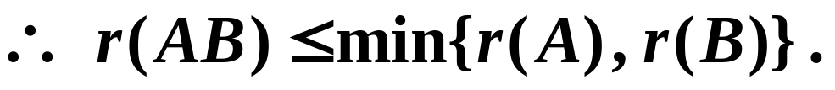
定理
设矩阵A,B可以相乘,则有
证
即AB的每个列向量是A的列向量组的线性组合,
另一方面，

Slide 14
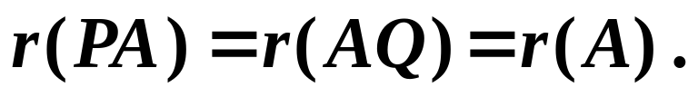

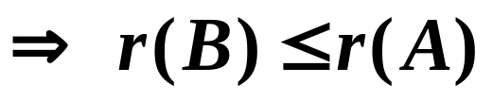
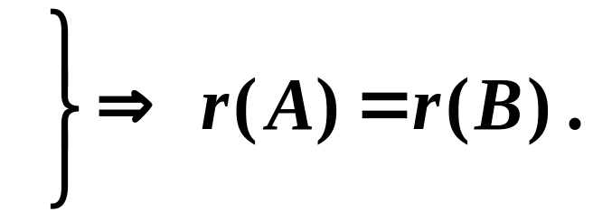

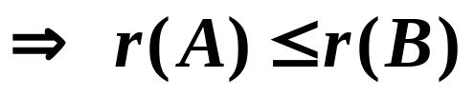
推论
若P,Q为可逆矩阵,则有
证
或用“初等变换不改变矩阵的秩”来证明。

Slide 16
作业 习题三（A）
17.
18.

